Slide 1

Ознакомительная практика а Задача о принадлежности точки многоугольнику
 | Министерство науки и высшего образования Российской Федерации Федеральное государственное бюджетное образовательное учреждение высшего образования «Московский государственный технический университет имени Н.Э. Баумана (национальный исследовательский университет)» (МГТУ им. Н.Э. Баумана)
ФАКУЛЬТЕТ Фундаментальные науки
КАФЕДРА Прикладная математика
Выполнил: Климов О.Д.
Группа: ФН2-31Б
Руководитель практики: Марчевский И.К.

Slide 2
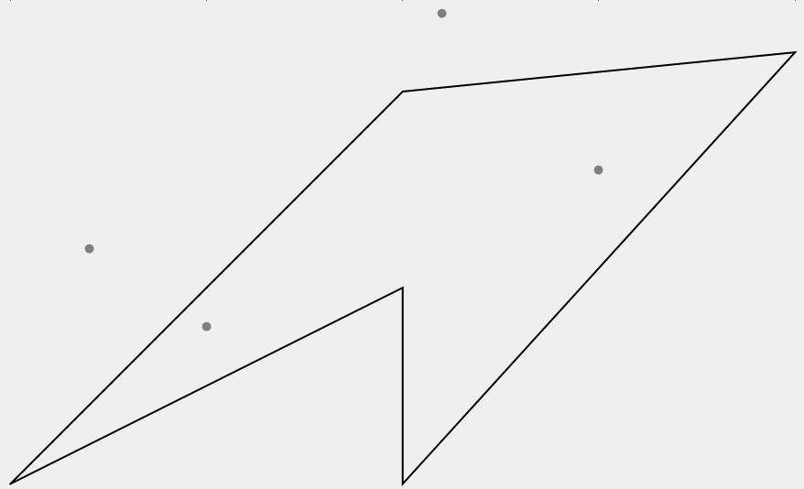
Задача о принадлежности точки многоугольнику
рис. 1. Многоугольник и точки

Slide 3
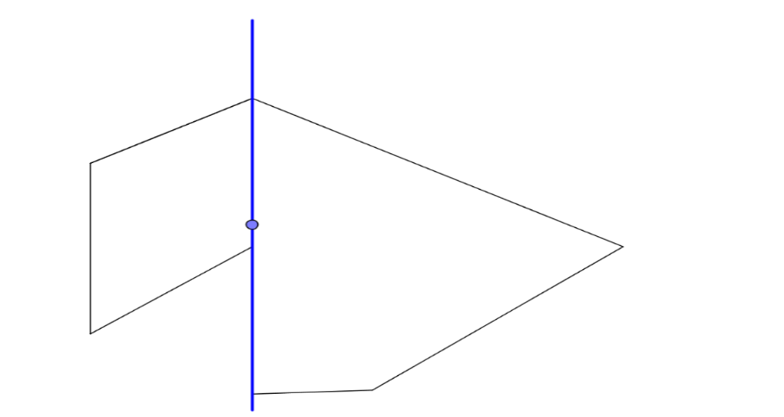
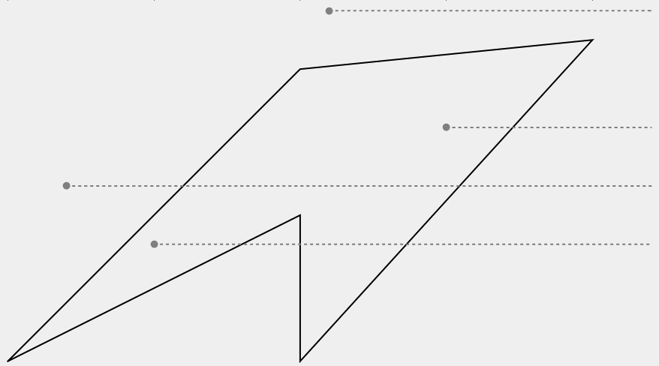
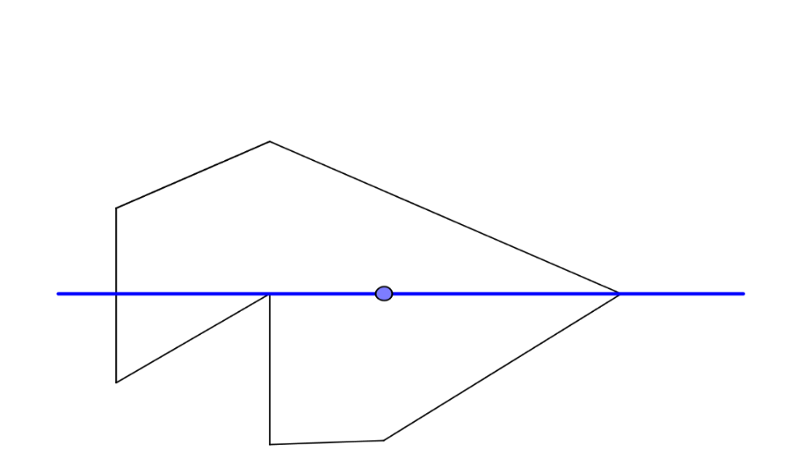
Метод трассировки луча
рис. 3. Возможные исключения
рис. 2. Лучи, выпускаемые из точек

Slide 4
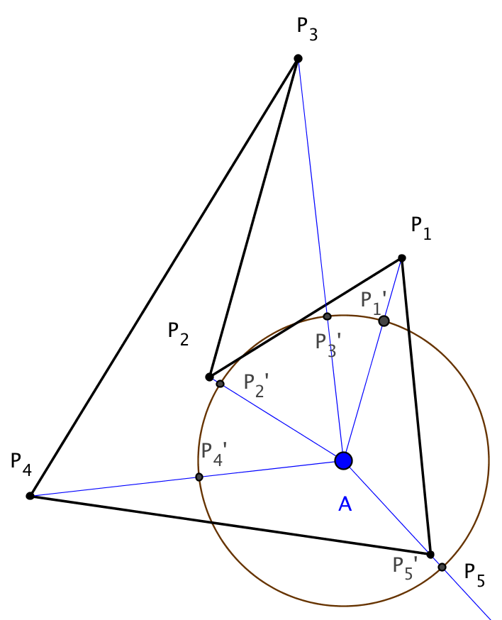
Метод суммирования углов
рис. 4. Визуализация метода суммирования углов

Slide 5
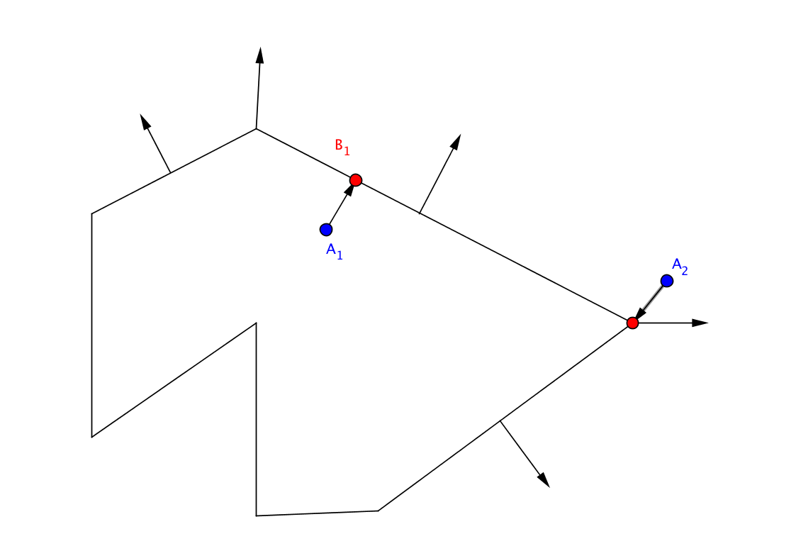
Метод ближней точки и нормали
рис. 5. Ближняя точка и нормаль

Slide 6
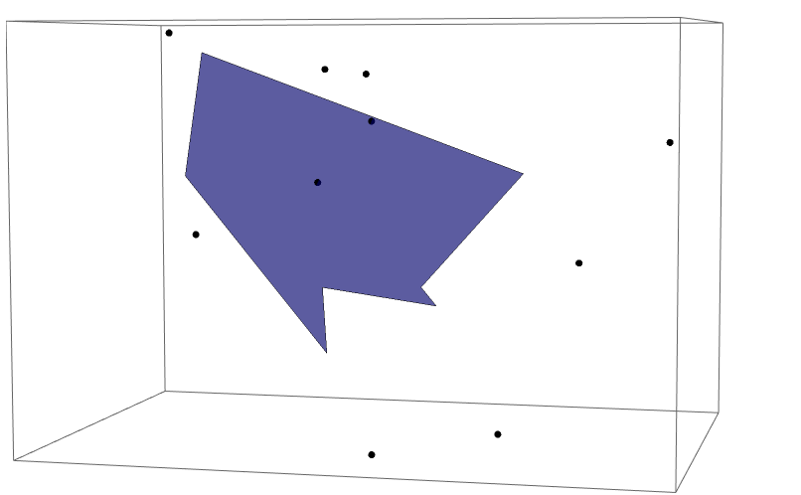
Задача о принадлежности точки многоугольнику в произвольной плоскости
рис. 6. Многоугольник и точки в произвольной плоскости

Slide 7
Сравнительная таблица
Метод Трассировки лучей | + | Простота
 | - | Не применим в общем случае Возникновение исключительных ситуаций при пересечении лучом искомой точки с вершиной многоугольника или ребро, которое частично совпадает с лучом.
 | Сложность | O(Log n)
Метод суммирования углов | + | Самый стабильный метод
 | - | Медленный Не определяет точку, лежащую на ребре
 | Сложность | O(n)
Метод ближней точки и ее нормали | + | Не возникает исключительных ситуаций, как в случае трассировки лучей
 | - | Проблемы вычисления точки находящийся в непосредственной близости к полигону Не выгоден для вычисления одной точки Вычисление нормалей
 | Сложность | O(Log n)

Slide 8
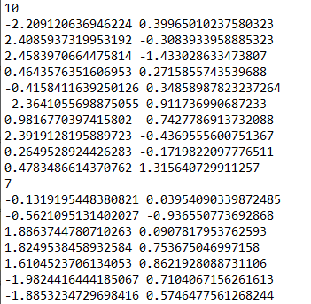
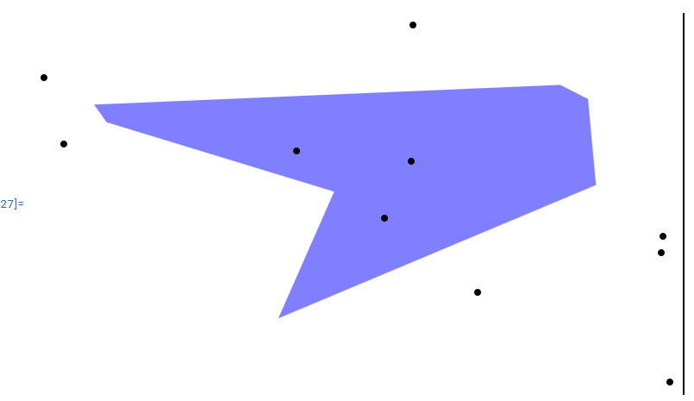

Пример работы
.
рис. 7. Тестовые данные и результат
рис. 8. Визуализация

Slide 9
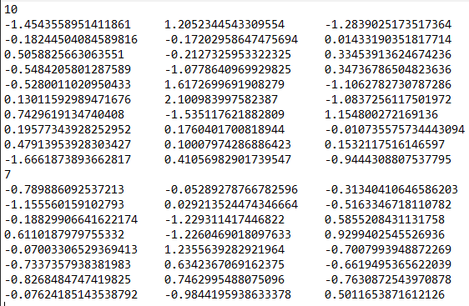
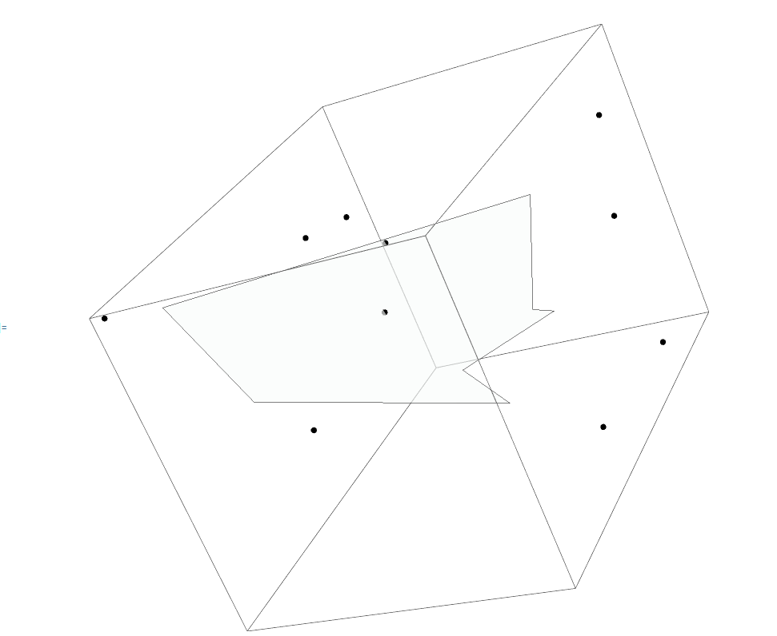

Пример работы
рис. 9. Тестовые данные и результат

